Slide 1
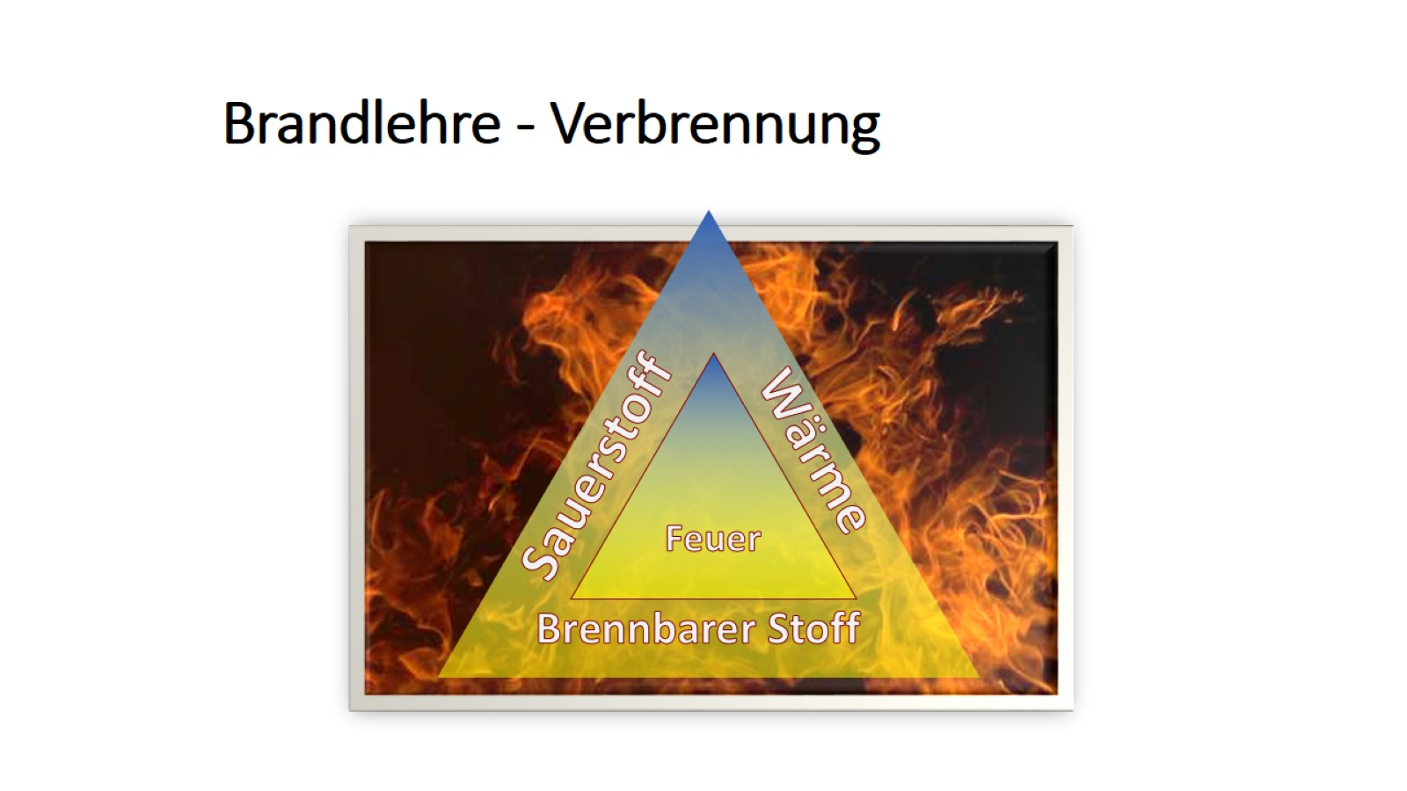
Brandlehre - Verbrennung

Slide 2
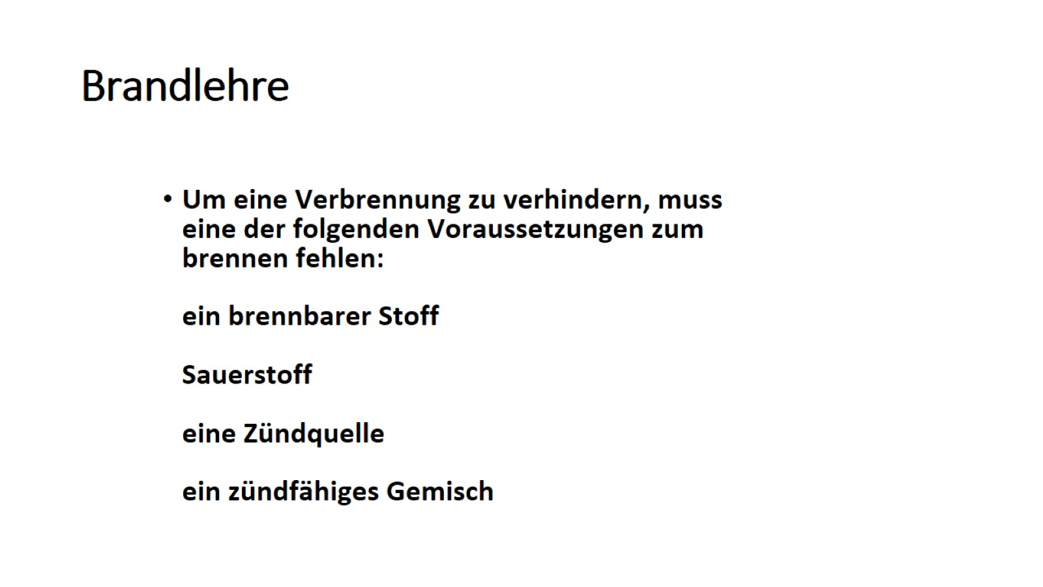
Brandlehre

Slide 3
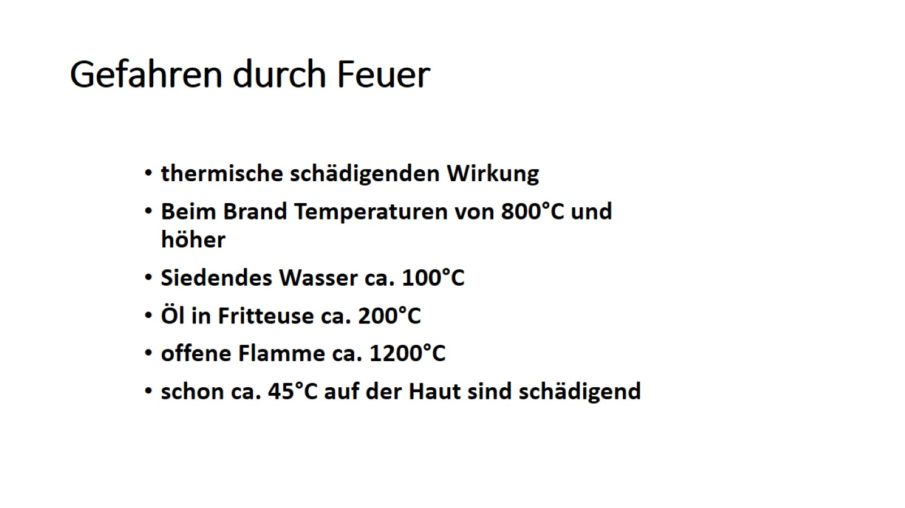
Gefahren durch Feuer

Slide 4
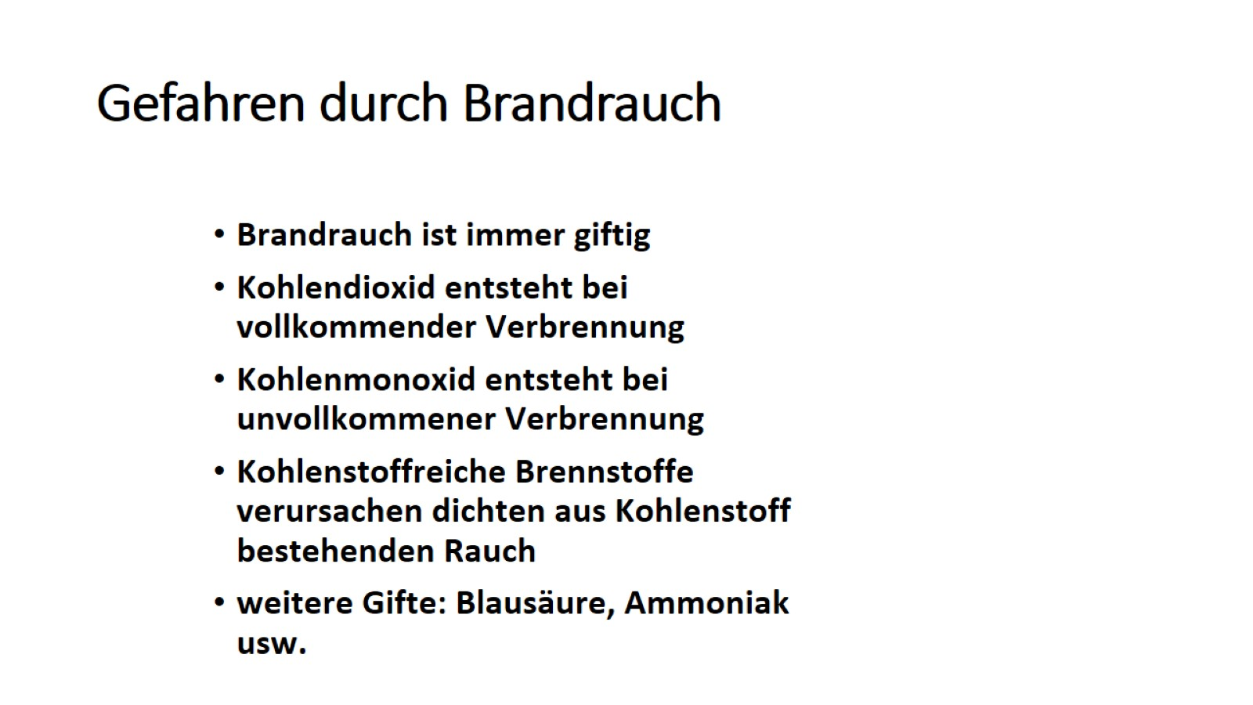
Gefahren durch Brandrauch

Slide 5
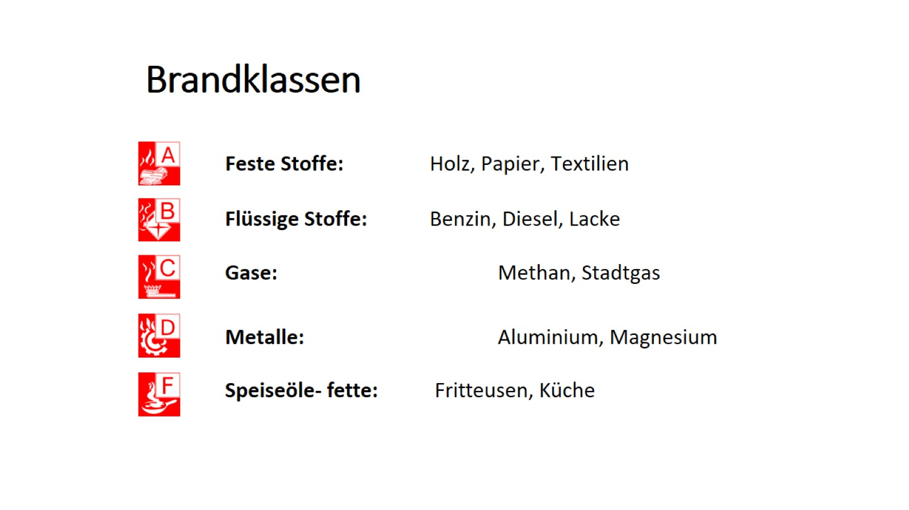
Brandklassen

Slide 6
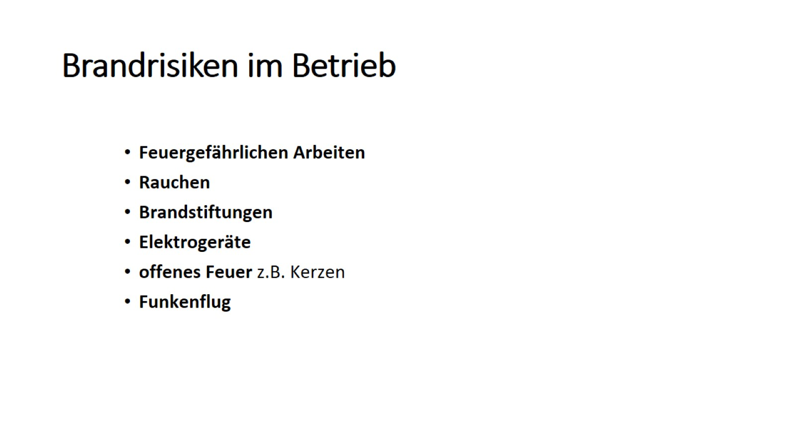
Brandrisiken im Betrieb

Slide 7
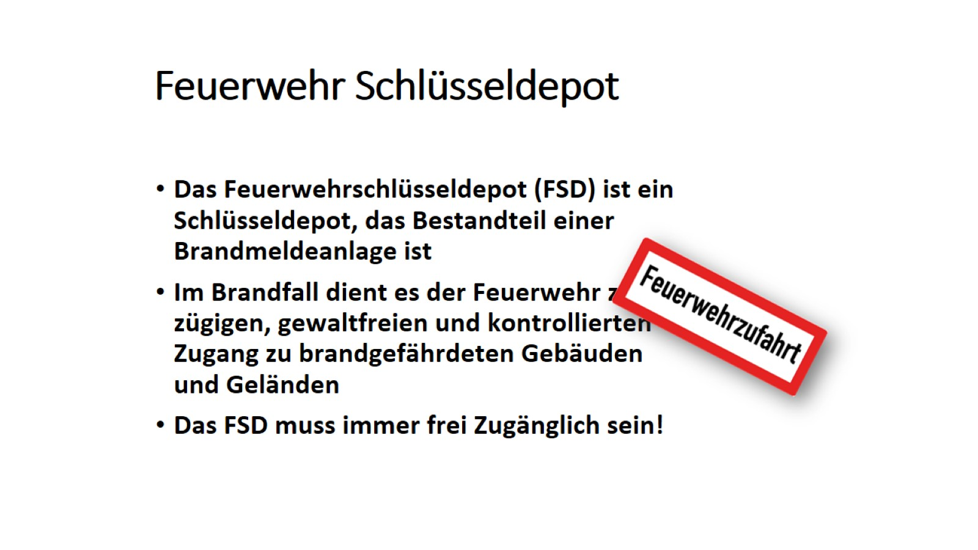
Feuerwehr Schlüsseldepot

Slide 8
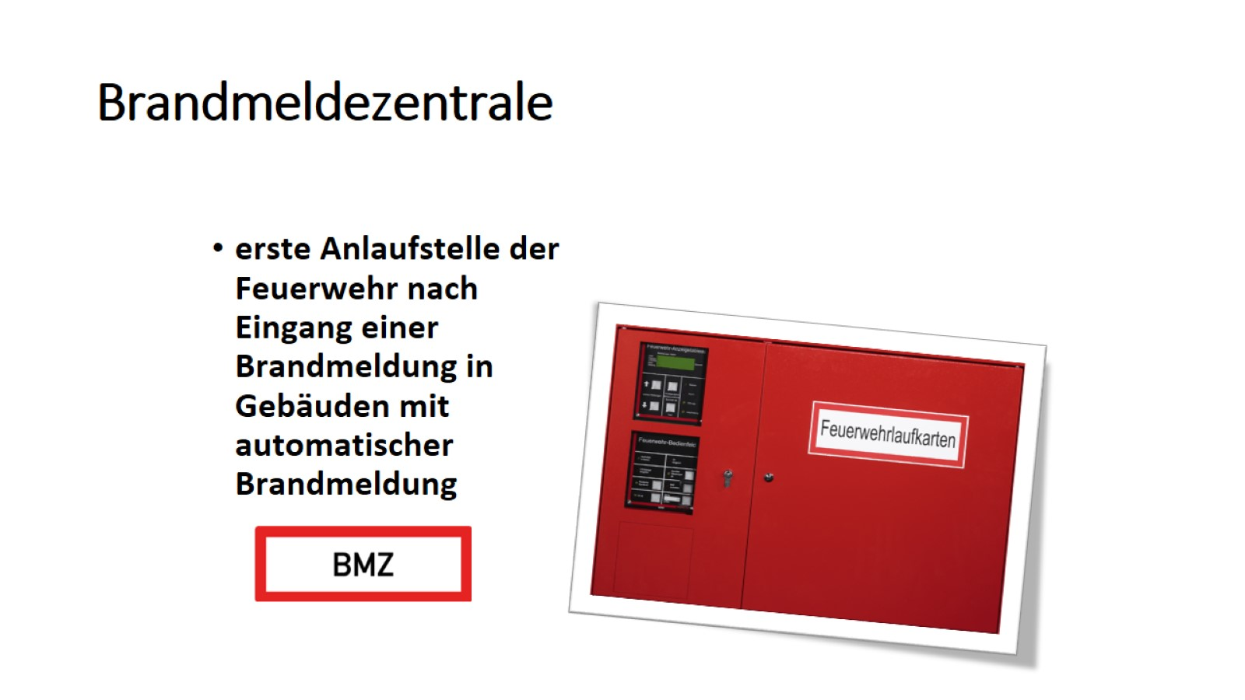
Brandmeldezentrale

Slide 9
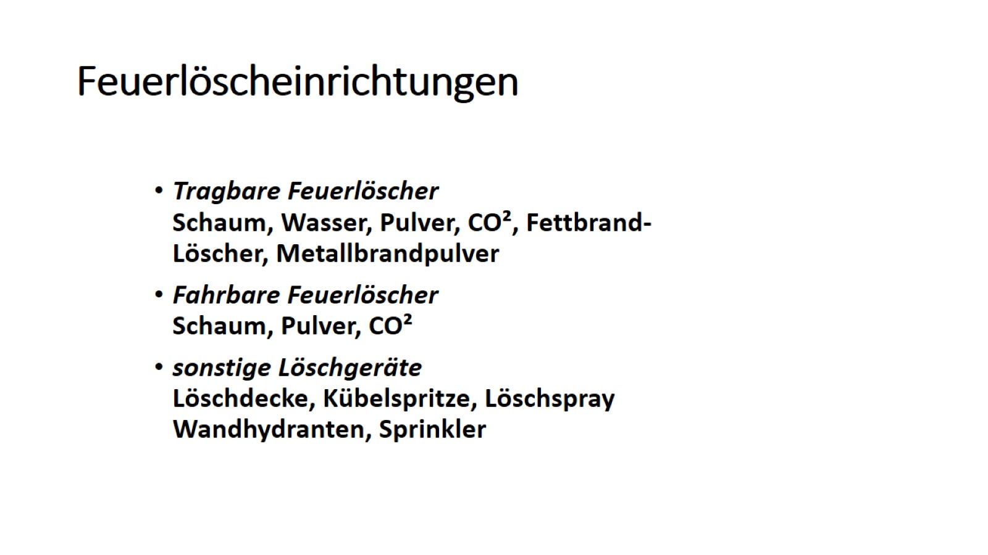
Feuerlöscheinrichtungen

Slide 10
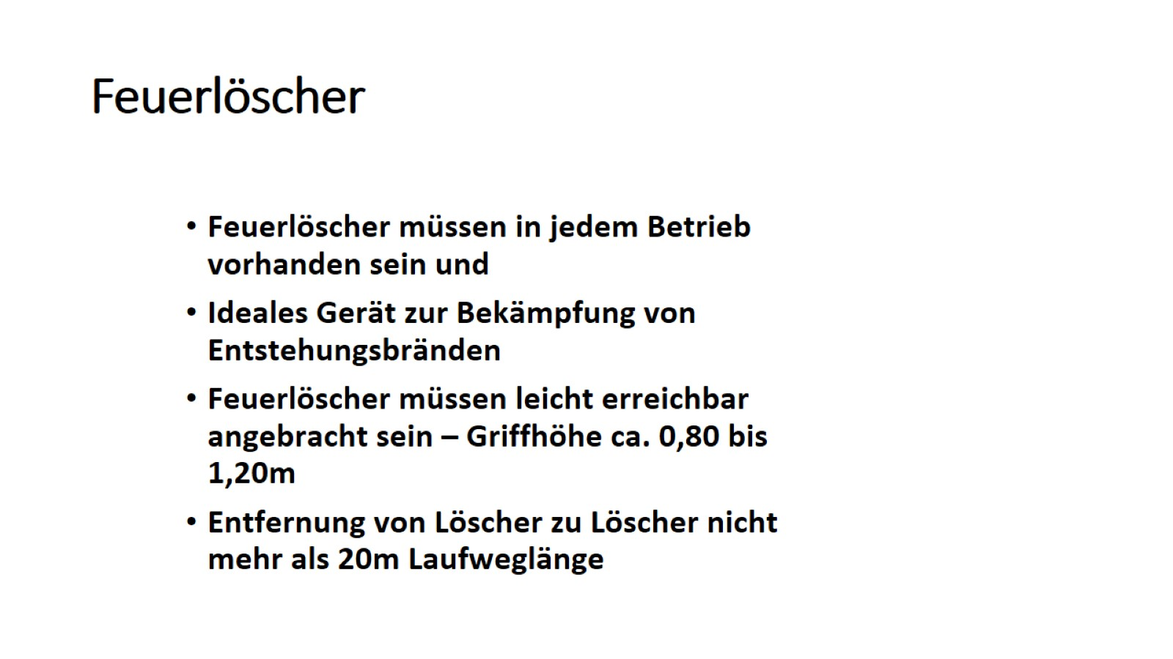
Feuerlöscher

Slide 11
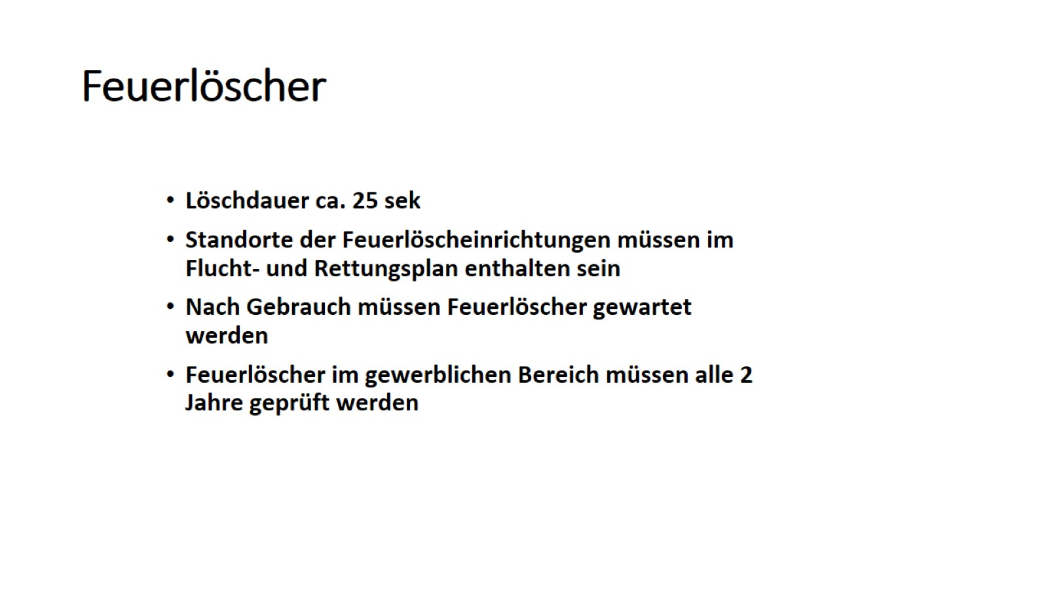
Feuerlöscher

Slide 12
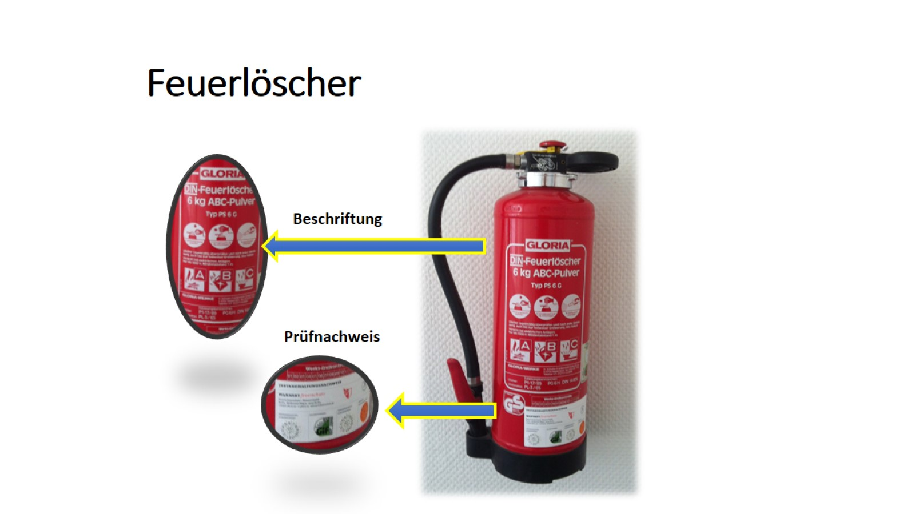
Feuerlöscher

Slide 13
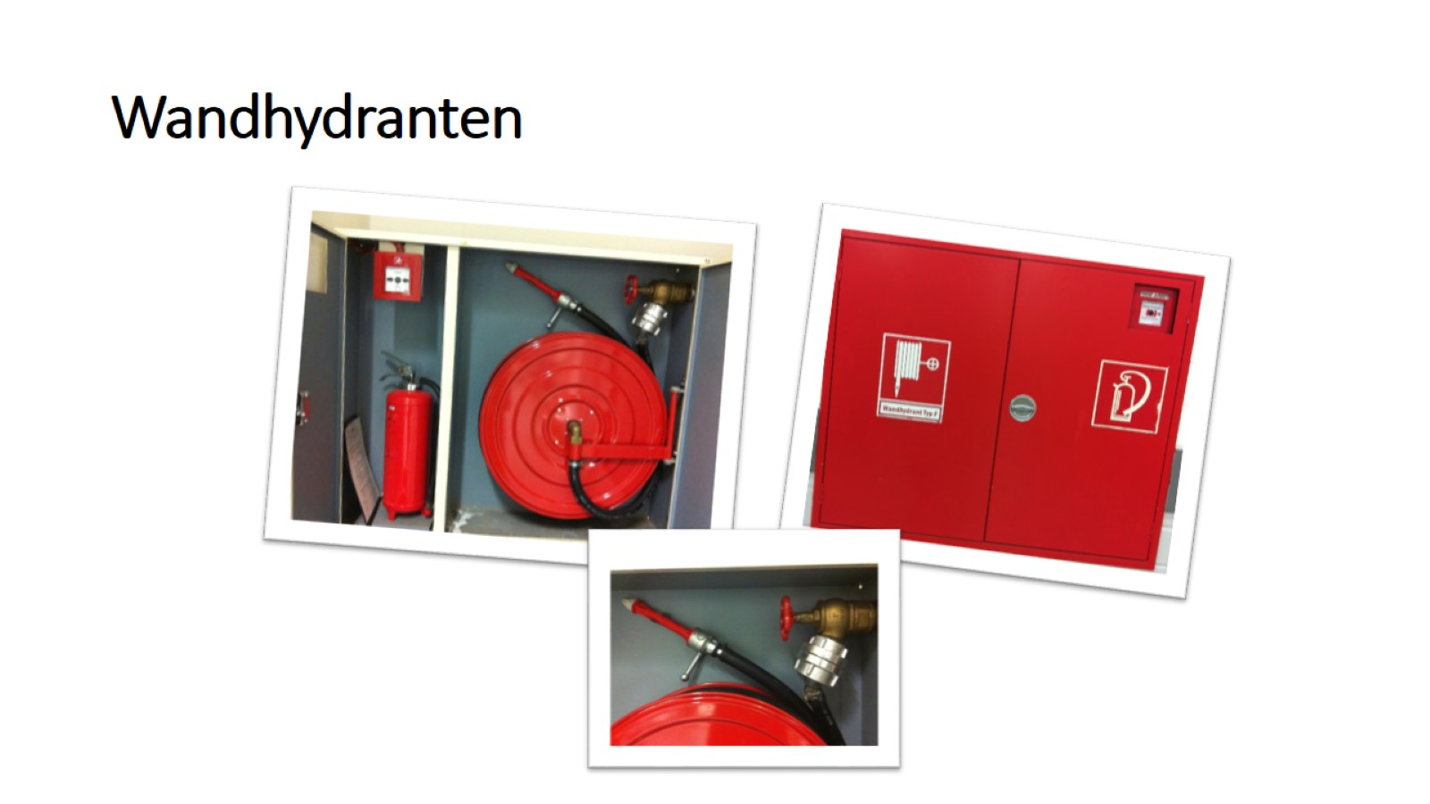
Wandhydranten

Slide 14
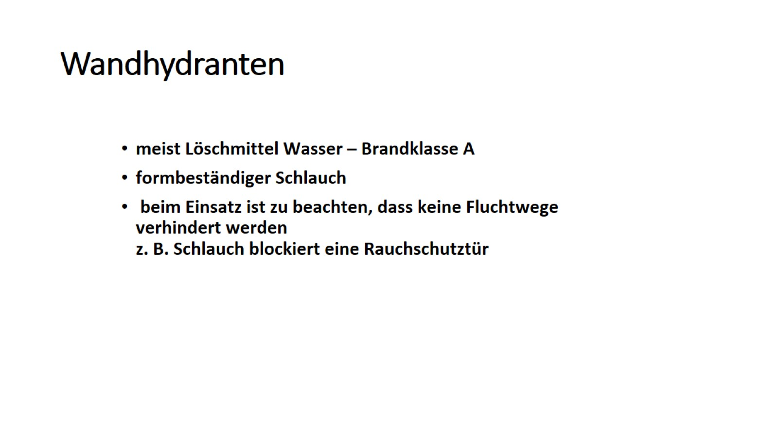
Wandhydranten

Slide 15
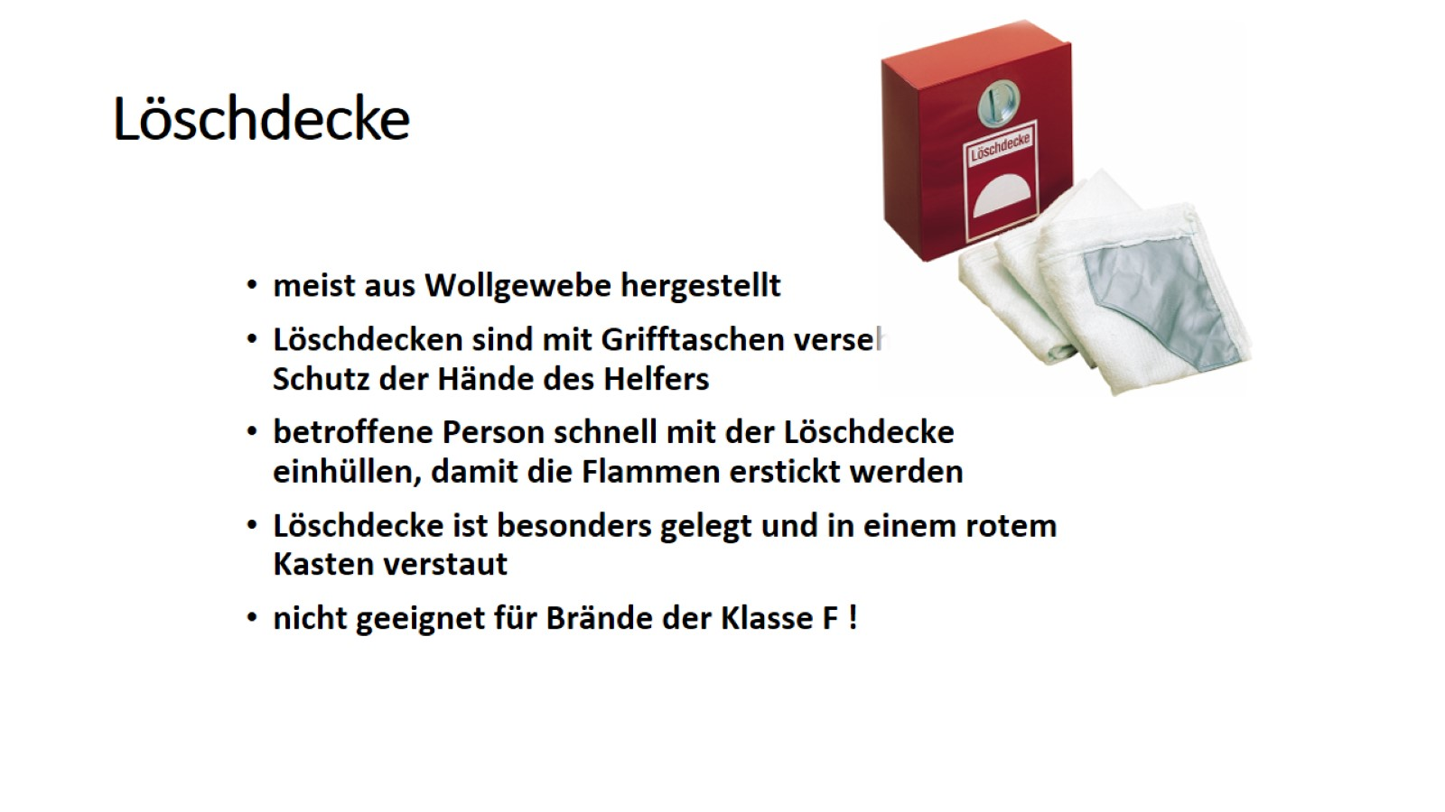
Löschdecke

Slide 16
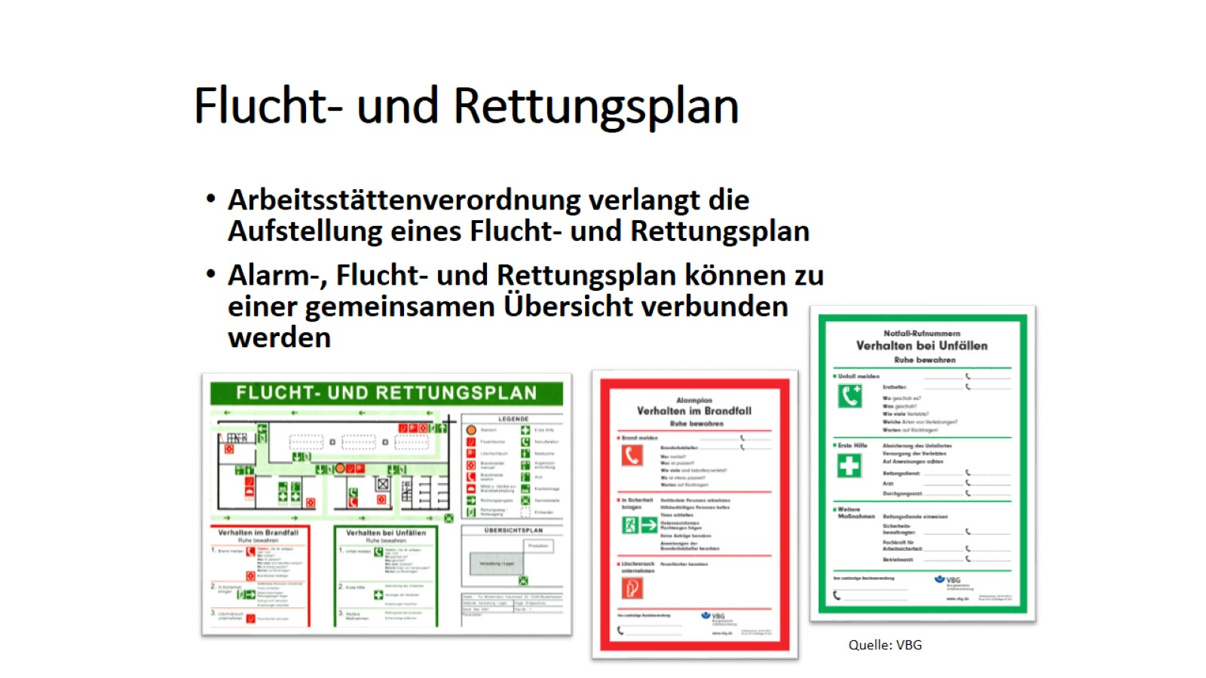
Flucht- und Rettungsplan

Slide 17
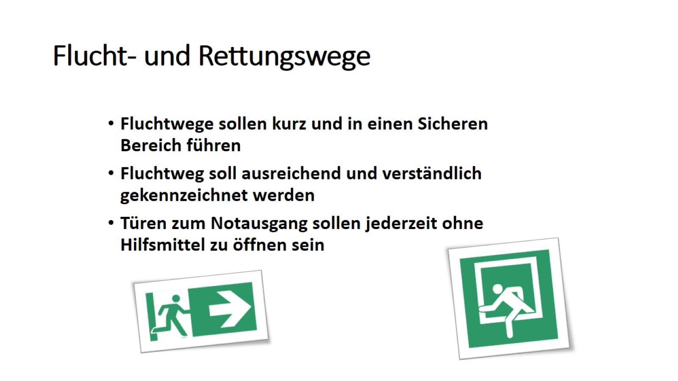
Flucht- und Rettungswege

Slide 18
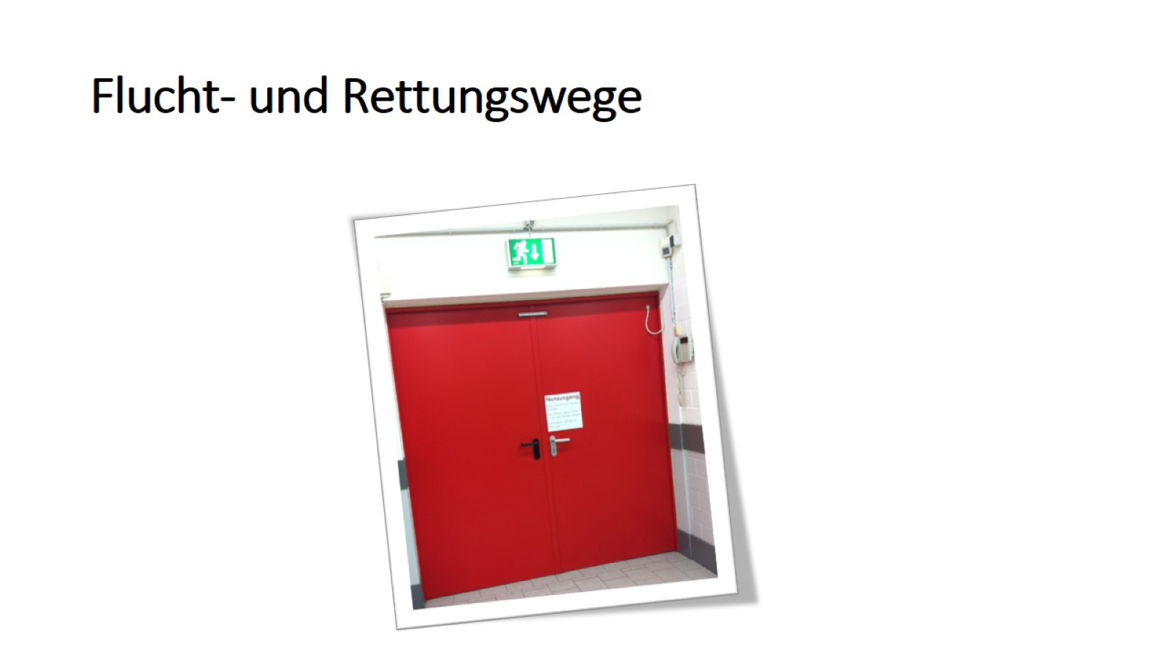
Flucht- und Rettungswege

Slide 19
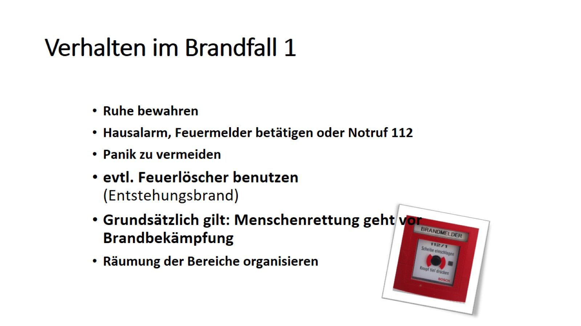
Verhalten im Brandfall 1

Slide 20
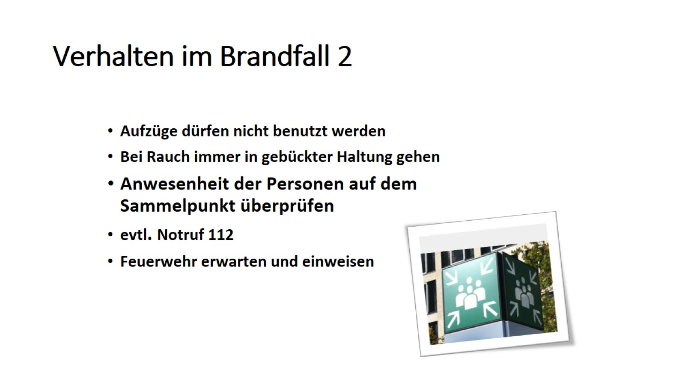
Verhalten im Brandfall 2

Slide 21
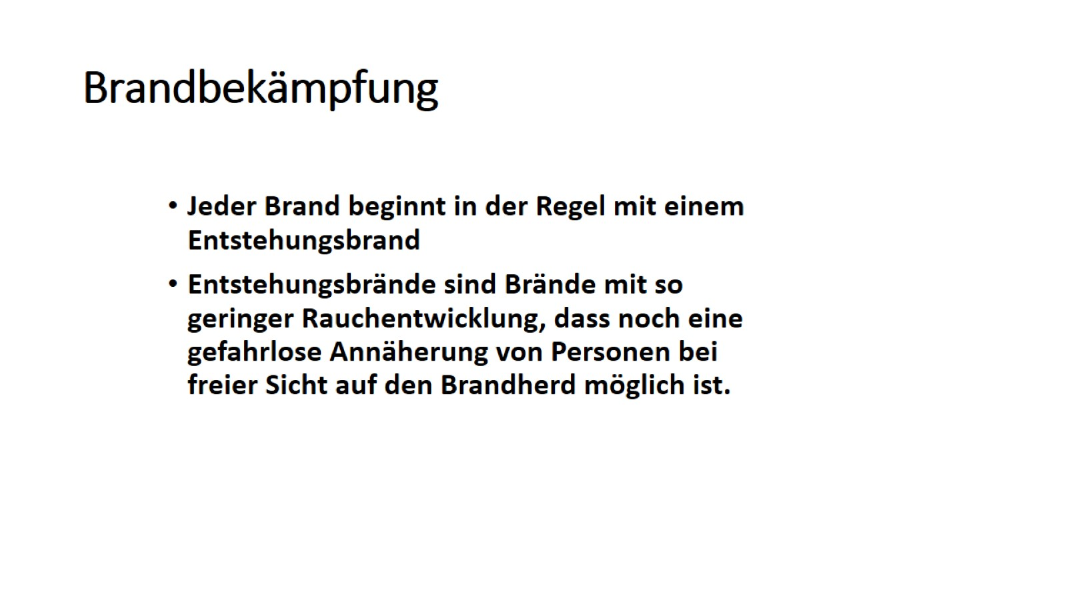
Brandbekämpfung

Slide 22
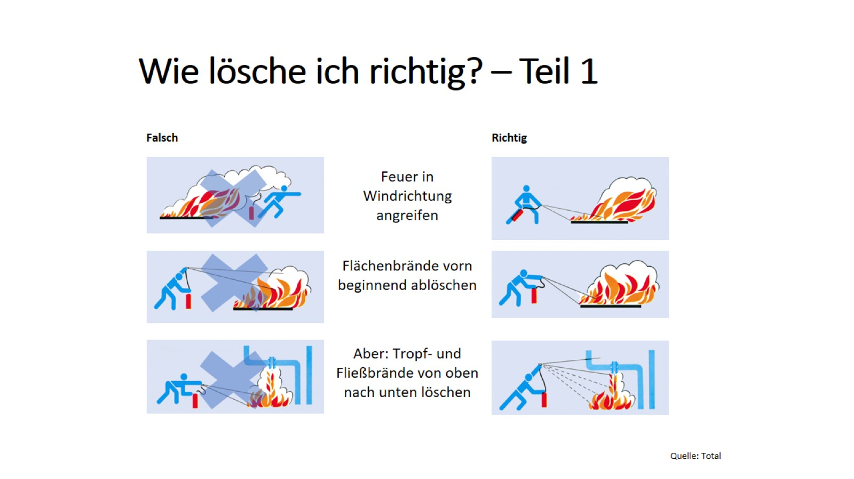
Wie lösche ich richtig? – Teil 1

Slide 23
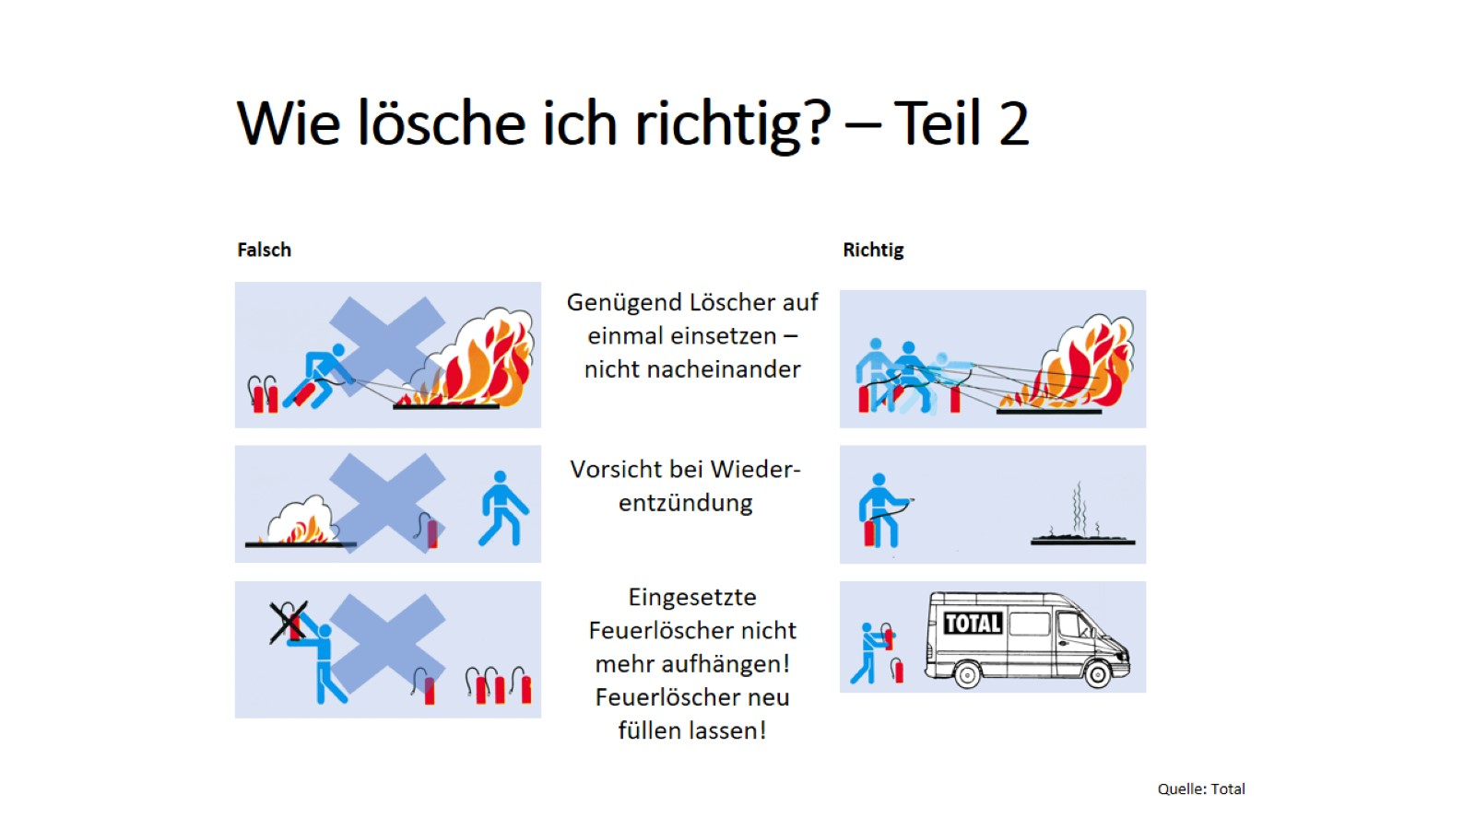
Wie lösche ich richtig? – Teil 2

Slide 24
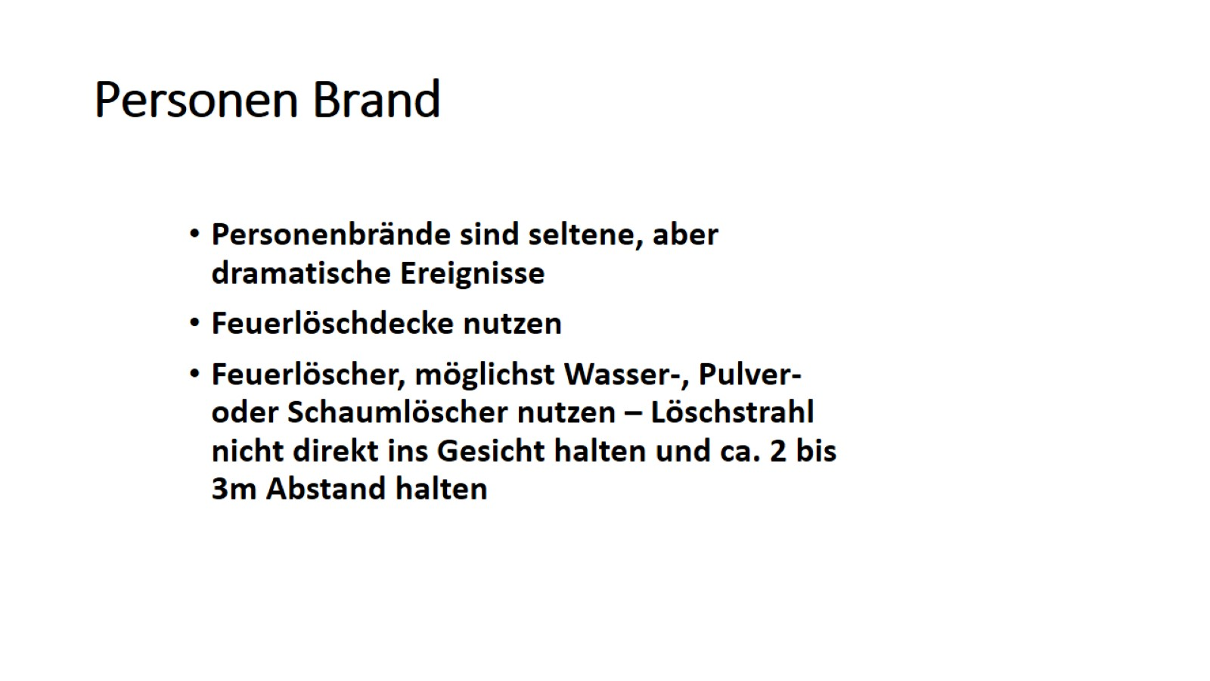
Personen Brand

Slide 25
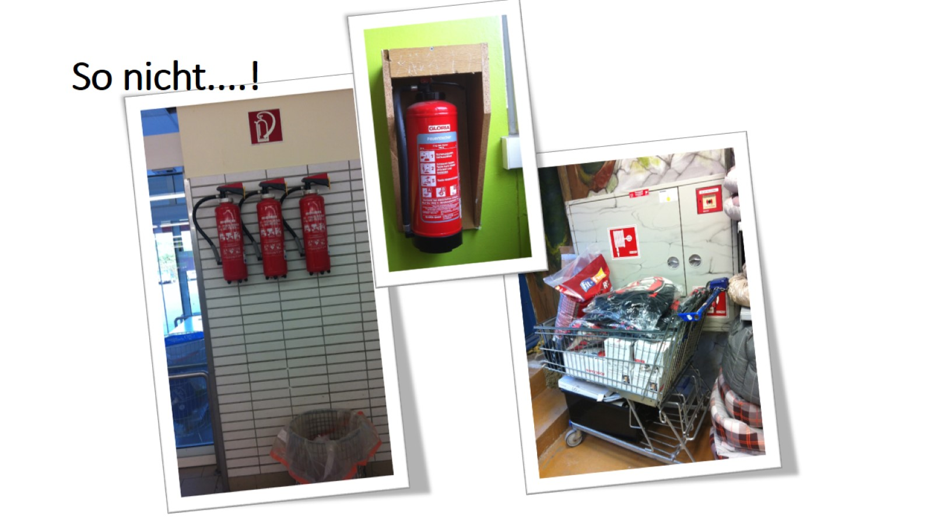
So nicht....!

Slide 26
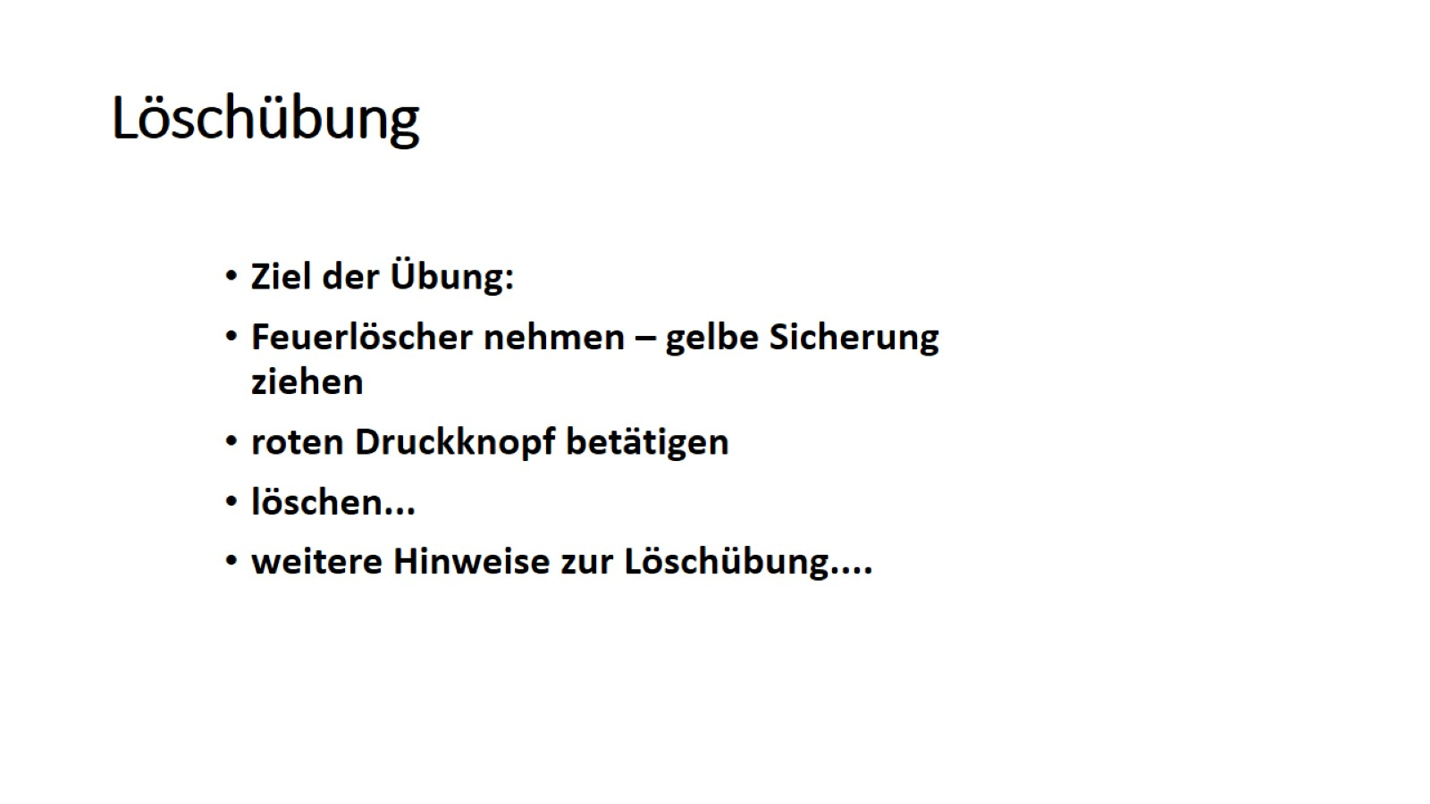
Löschübung

